Slide 1
Topologia sieci
topologia fizyczna opisuje sposoby fizycznej realizacji sieci komputerowej, jej układu przewodów, medium transmisyjnych. Poza połączeniem fizycznym hostów i ustaleniem standardu komunikacji, topologia fizyczna zapewnia bezbłędną transmisję danych. Topologia fizyczna jest ściśle powiązana z topologią logiczną np. koncentratory, hosty.

Slide 2
Definicja sieci komputerowej to grupa komputerów i innych urządzeń peryferyjnych (np. drukarek czy pamięci masowych), które są ze sobą połączone w celu dzielenia zasobów oraz wymiany danych.

Slide 3
Budowa sieci
Budowa sieci komputerowych Sieć komputerowa składa się z wielu elementów, takich jak komputery, przełączniki, routery, kable, punkty dostępowe, serwery i zapory ogniowe. Każdy z tych elementów pełni określoną rolę w zapewnianiu komunikacji i wymiany danych między urządzeniami w sieci.

Slide 4
Podział sieci
Podział sieci ze względu na wielkość
sieć PAN (Personal Area Network),
sieć LAN (Local Area Network),
sieć CAN (Campus Area Network),
sieć MAN (Metropolitan Area Network),
sieć WAN (Wide Area Network).

Slide 5
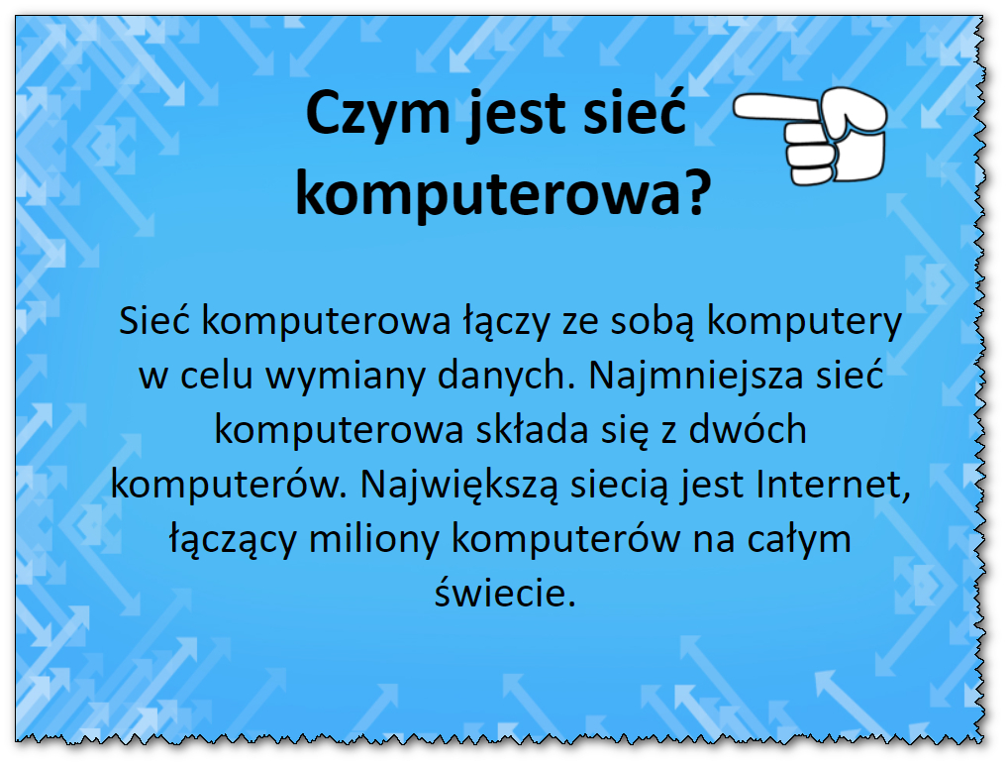

Slide 6
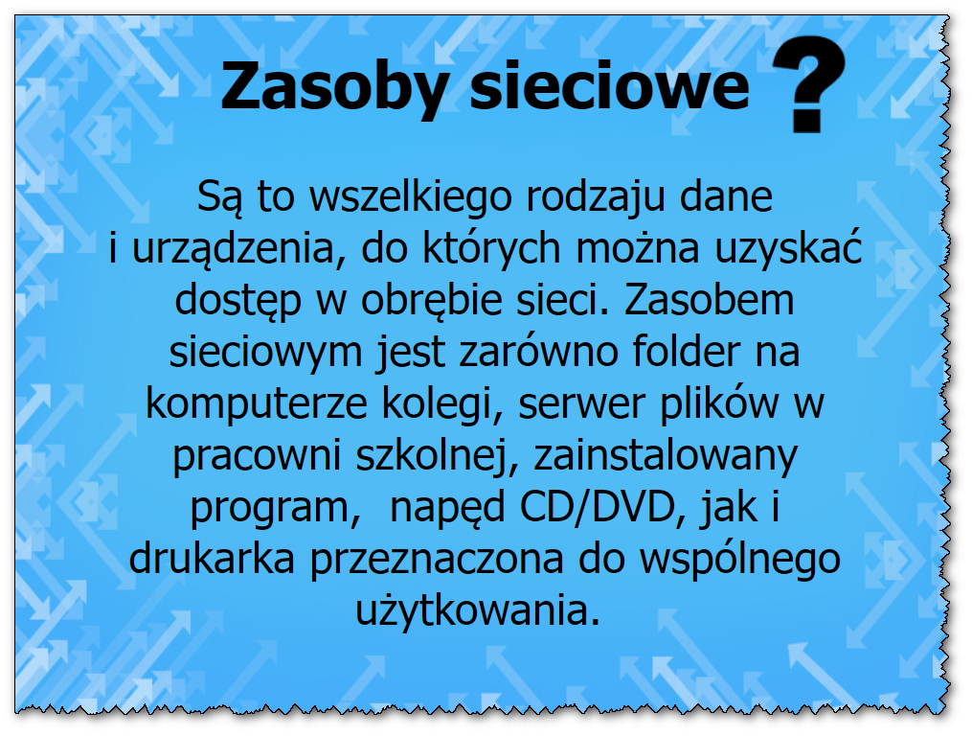

Slide 7
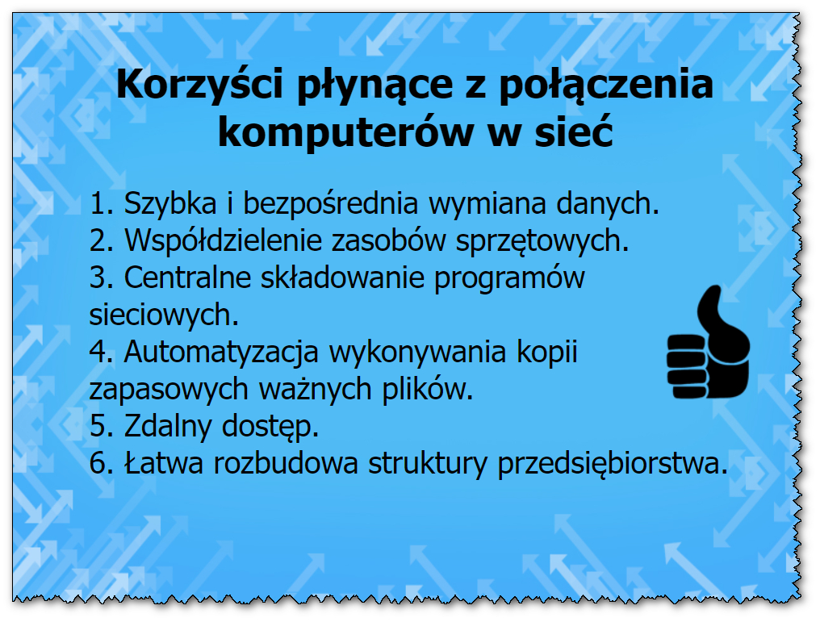

Slide 8
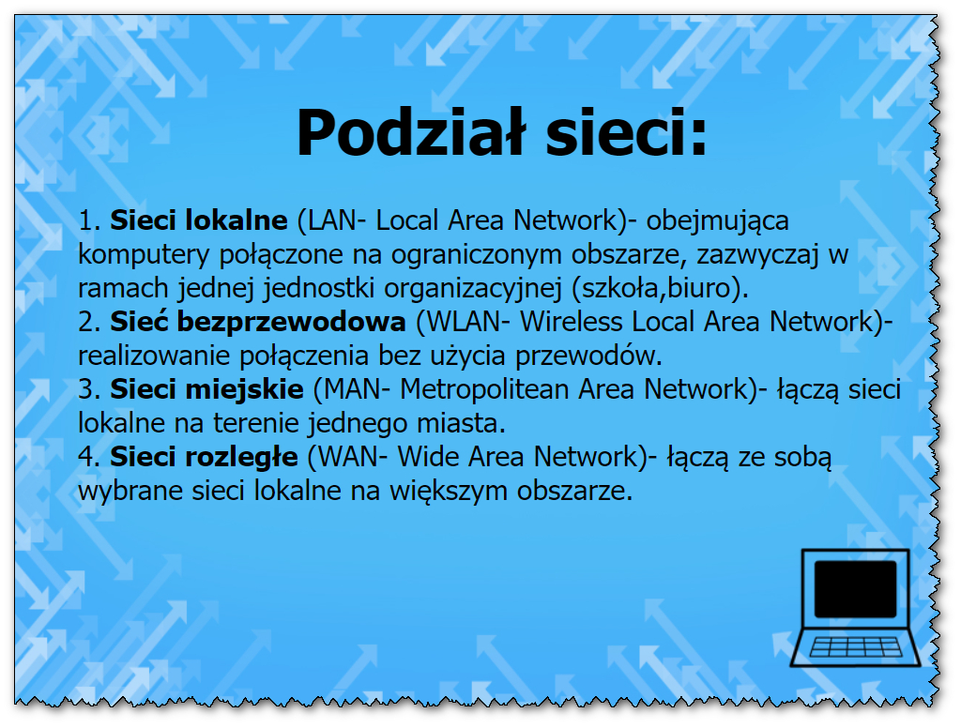

Slide 9
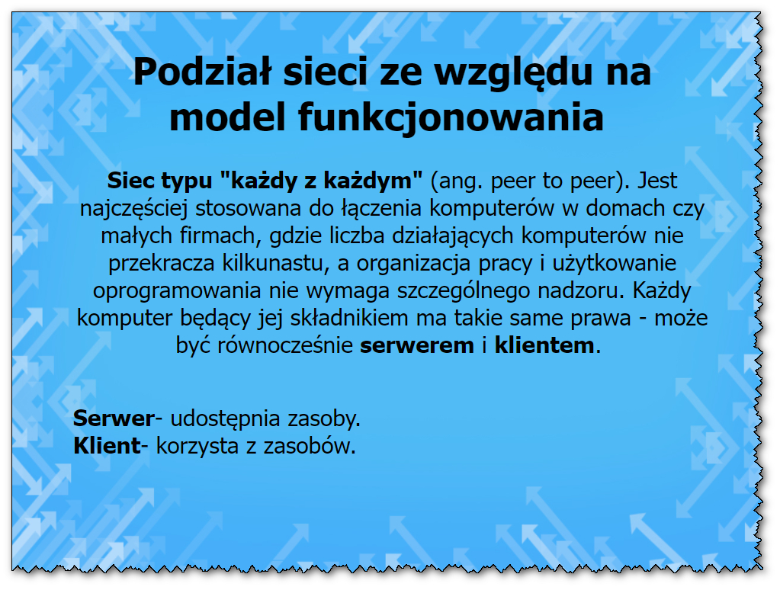

Slide 10
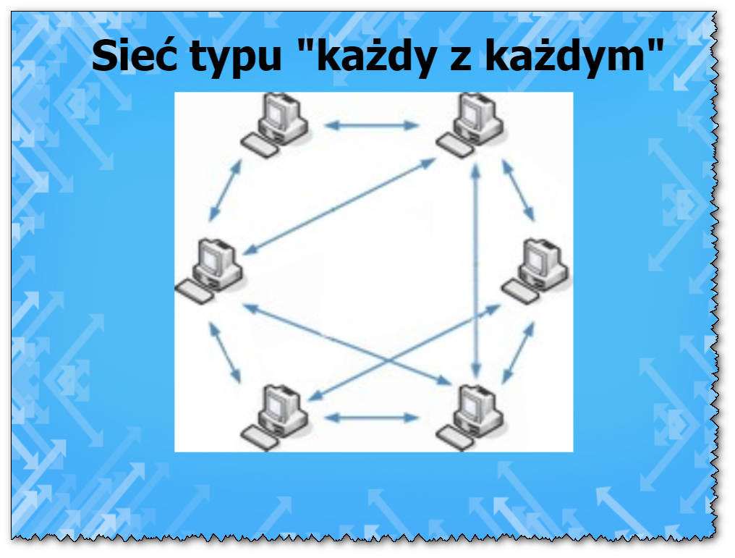

Slide 11
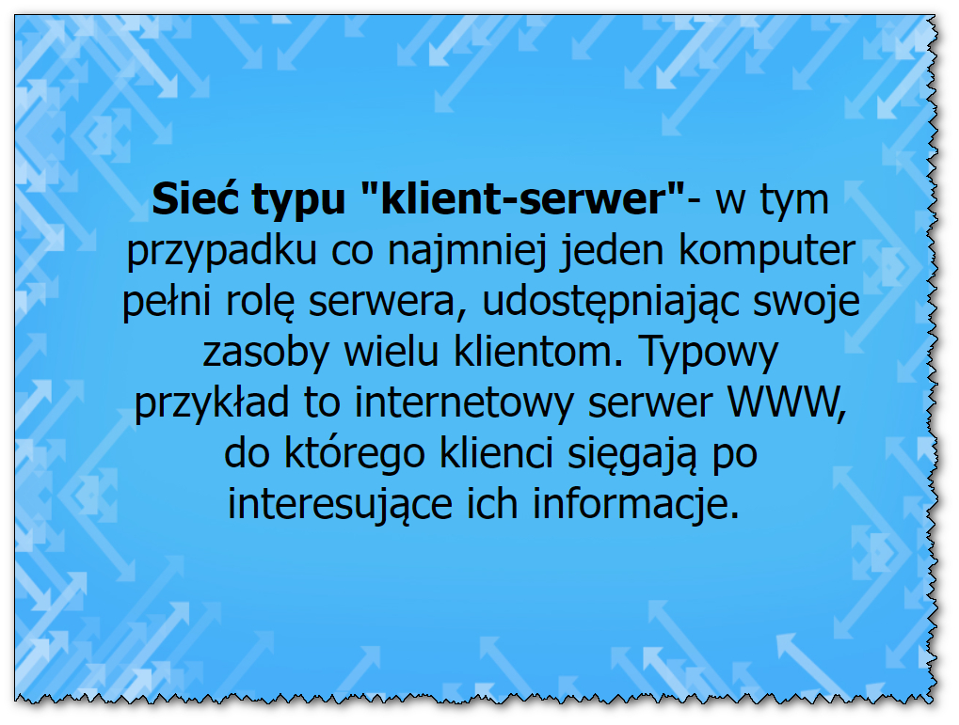

Slide 12
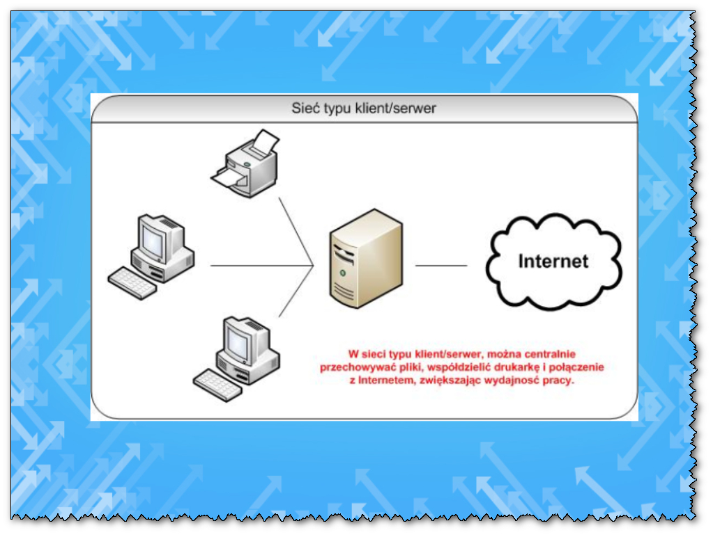

Slide 13
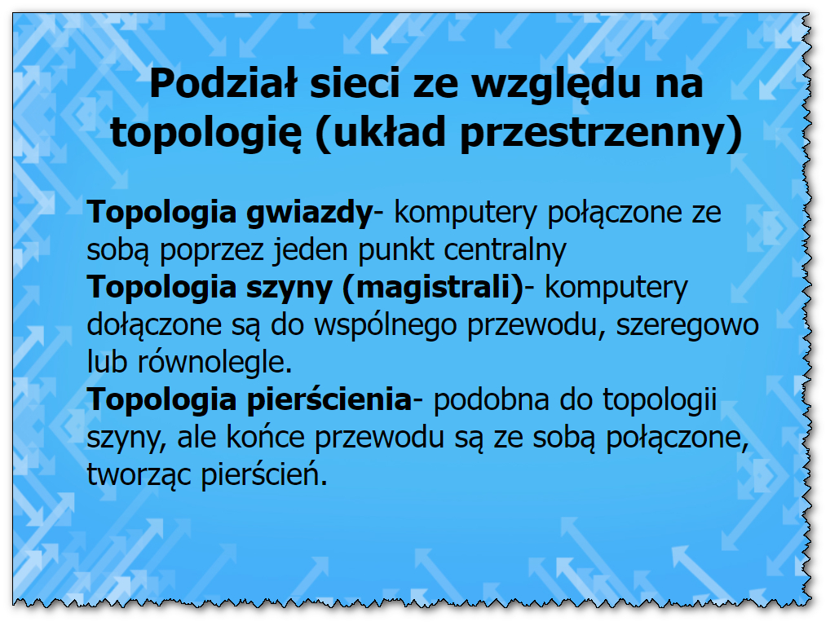

Slide 14
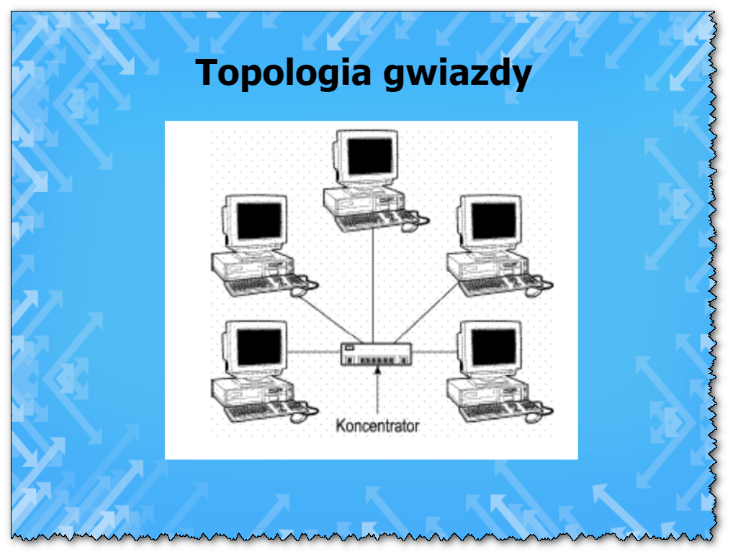

Slide 15
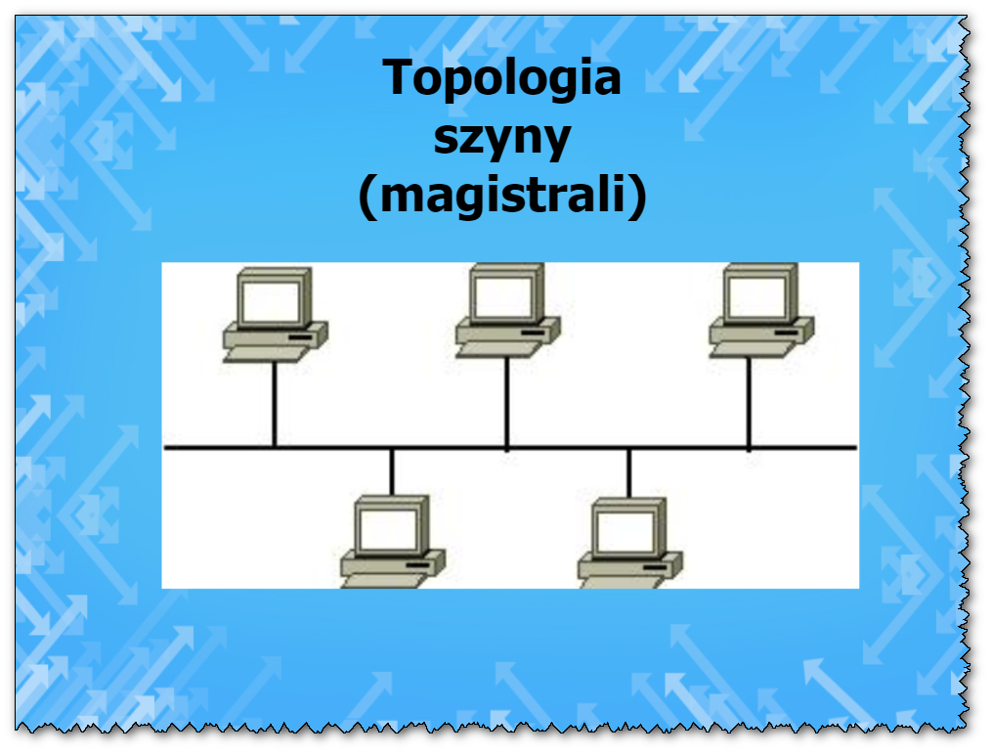

Slide 16
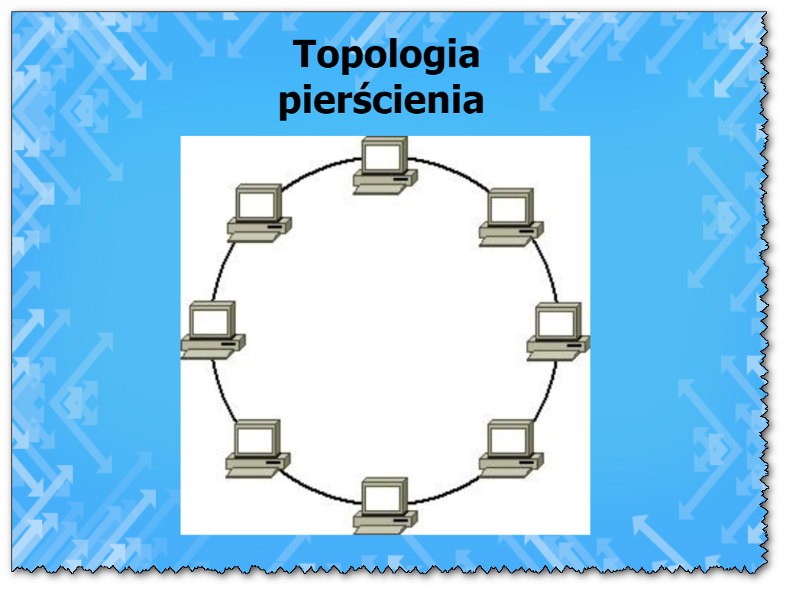

Slide 18
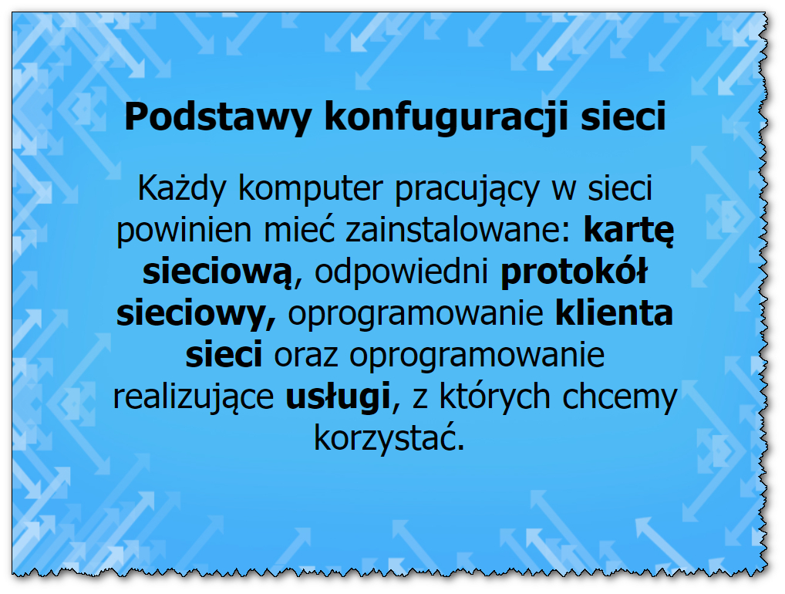

Slide 19
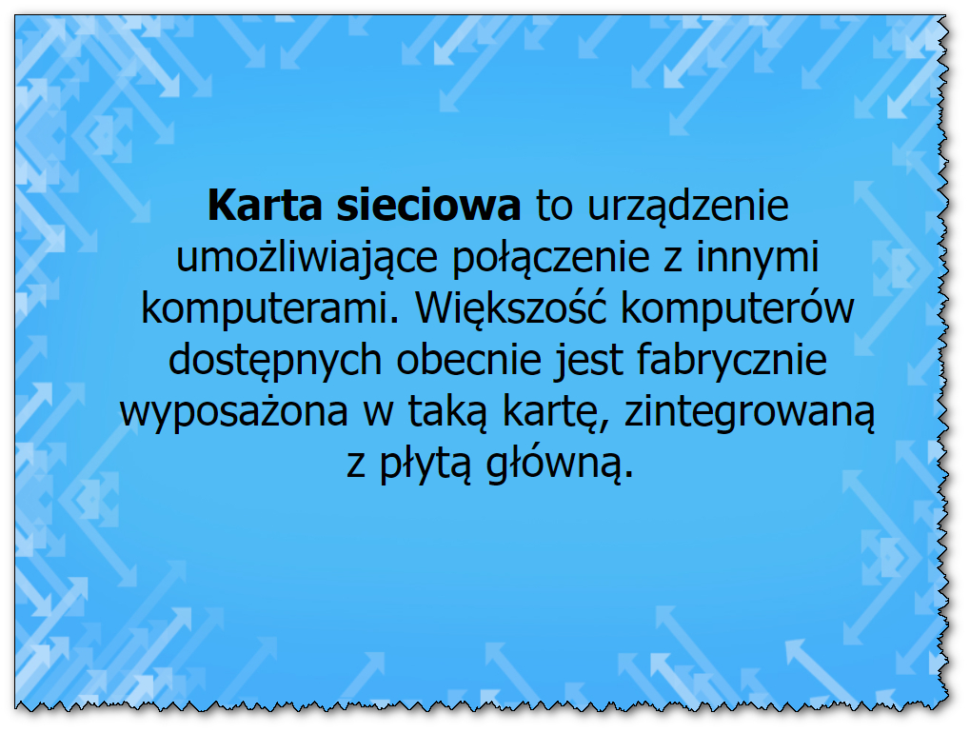

Slide 20
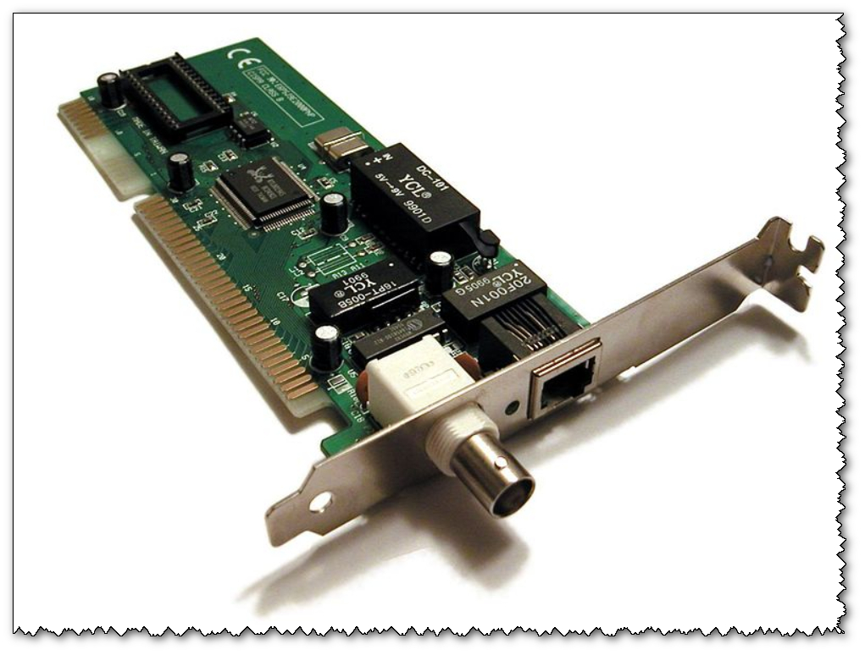
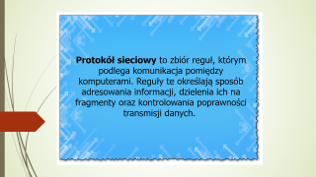

Slide 21
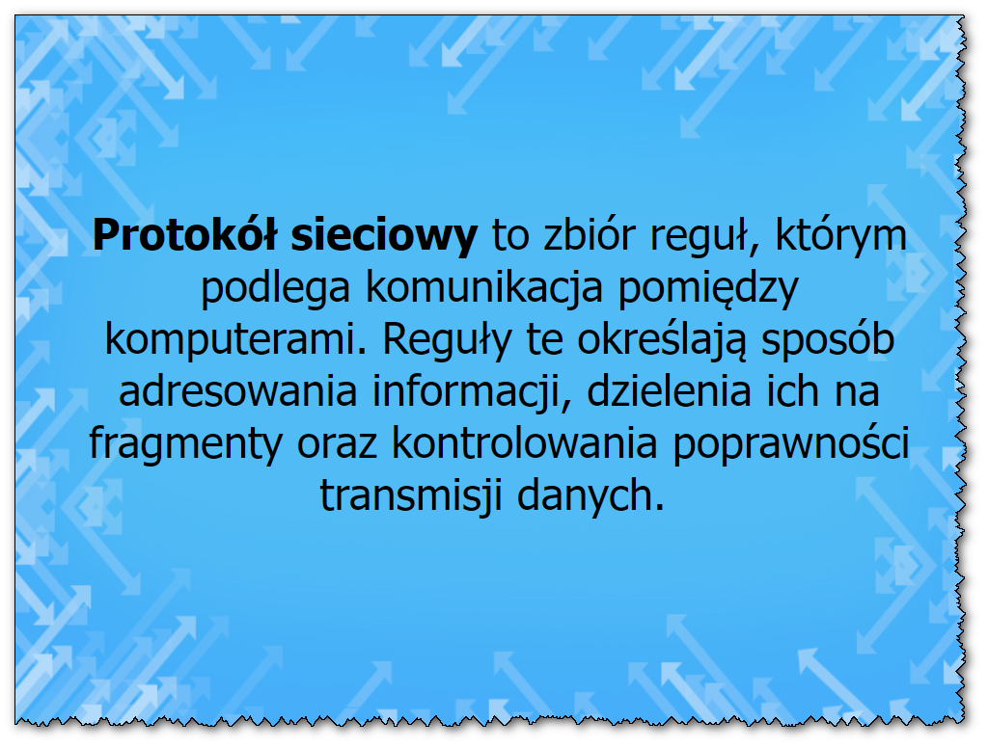

Slide 22


Slide 23
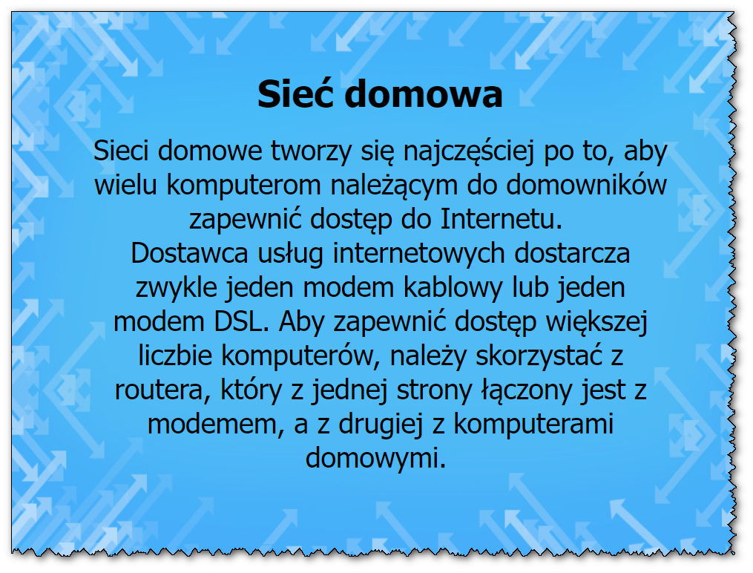

Slide 24
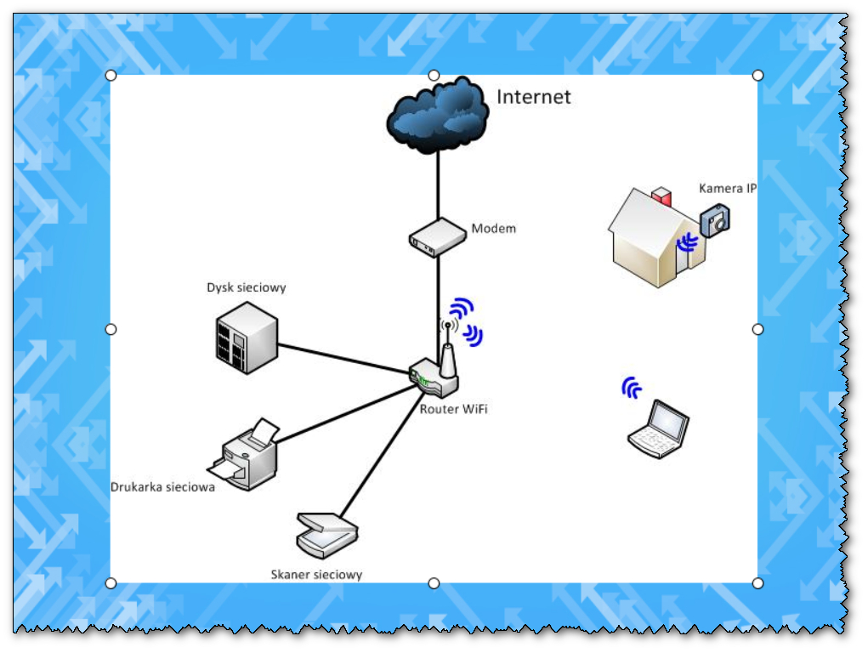

Slide 25
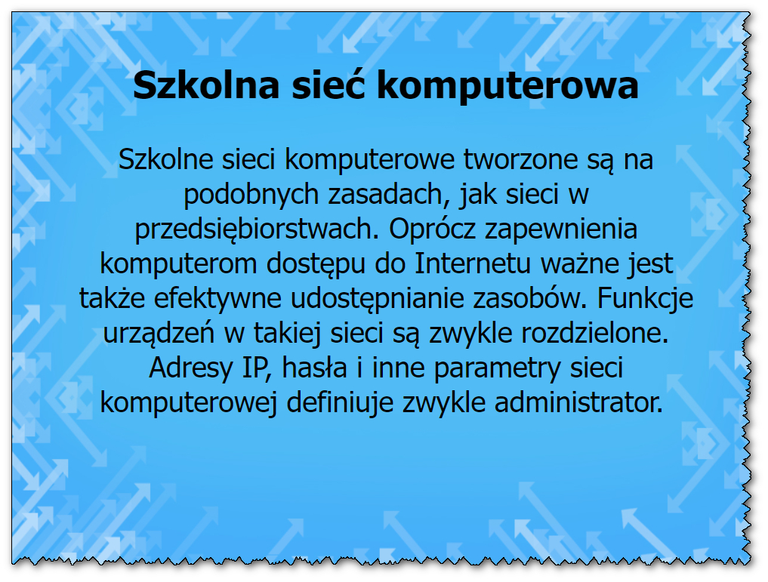

Slide 26
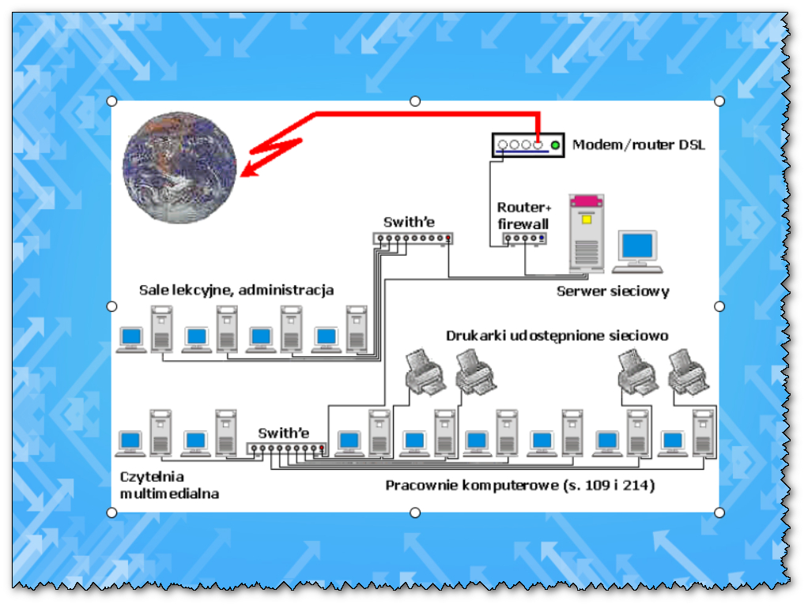

Slide 27


Slide 28
